Slide 1
ГУО «Средняя школа №15 г. Могилёва»
МУЗЫКАЛЬНОЕ ПУТЕШЕСТВИЕ
ПО ЯПОНИИ
учитель музыки
Мазюк Ю. А.
1 категория

Slide 2
МУЗЫКАЛЬНОЕ
ПРИВЕТСТВИЕ

Slide 3
МУЗЫКАЛЬНЫЕ ПУТЕШЕСТВИЯ

Slide 4
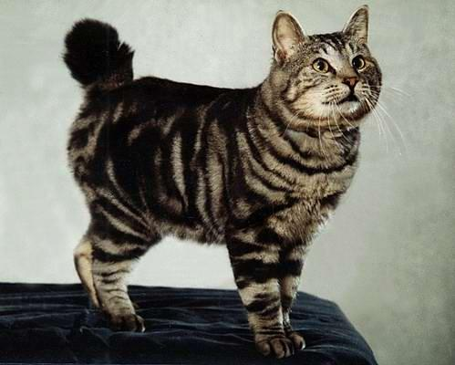
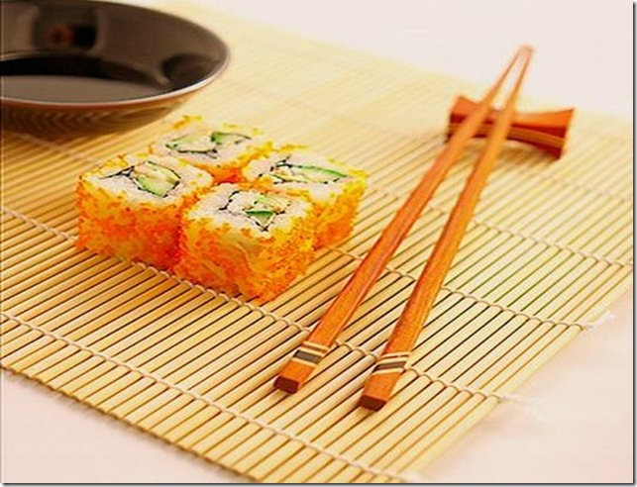
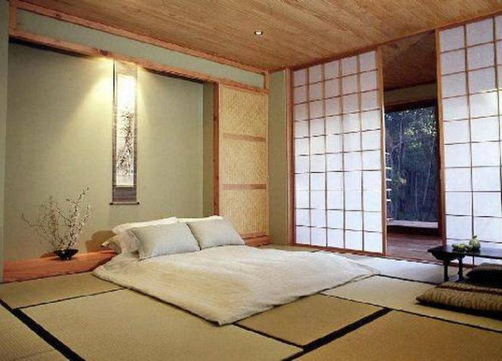
ЯПОНИЯ

Slide 5
ТЕМА УРОКА:
МУЗЫКАЛЬНОЕ
ПУТЕШЕСТВИЕ
по ЯПОНИИ

Slide 6
ЗАДАЧИ:
знакомиться с музыкальными
особенностями Японии;
совершенствовать умения
выразительного пения, движения под
музыку и инструментального
музицирования;
учиться понимать, уважать и
чувствовать музыку других стран

Slide 8
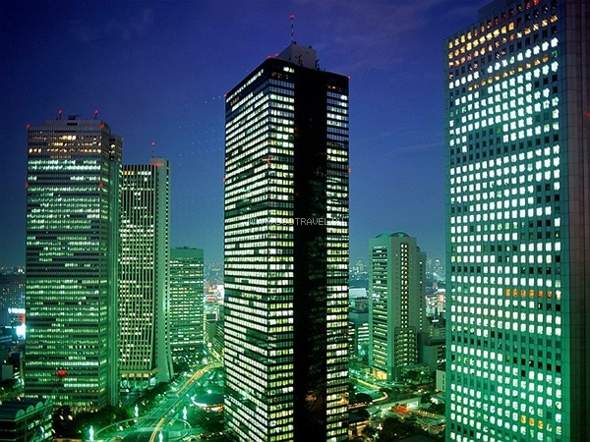

Slide 9
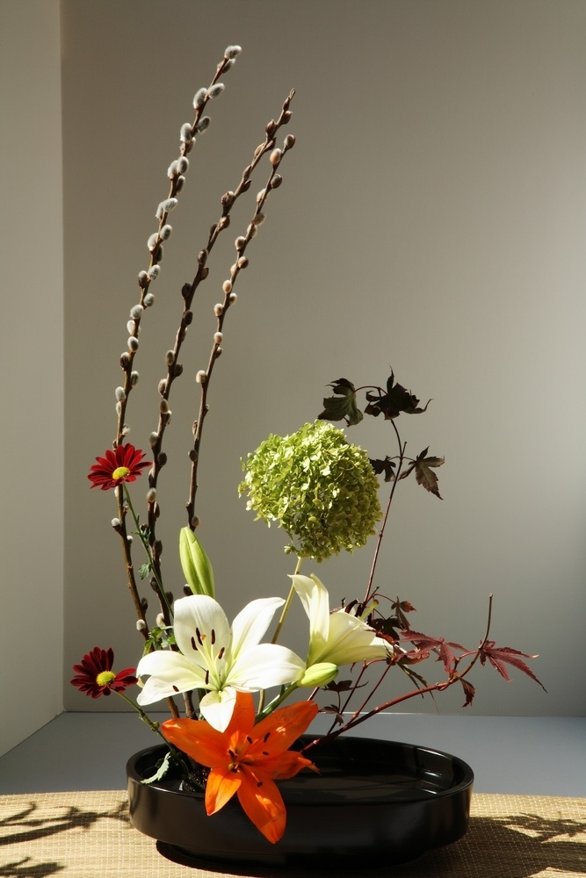

Slide 11
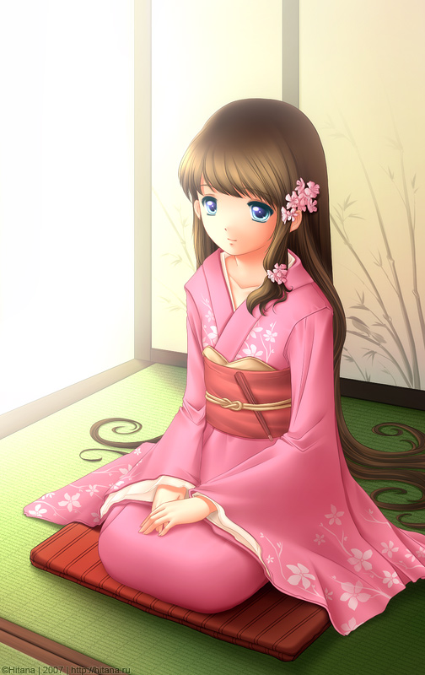
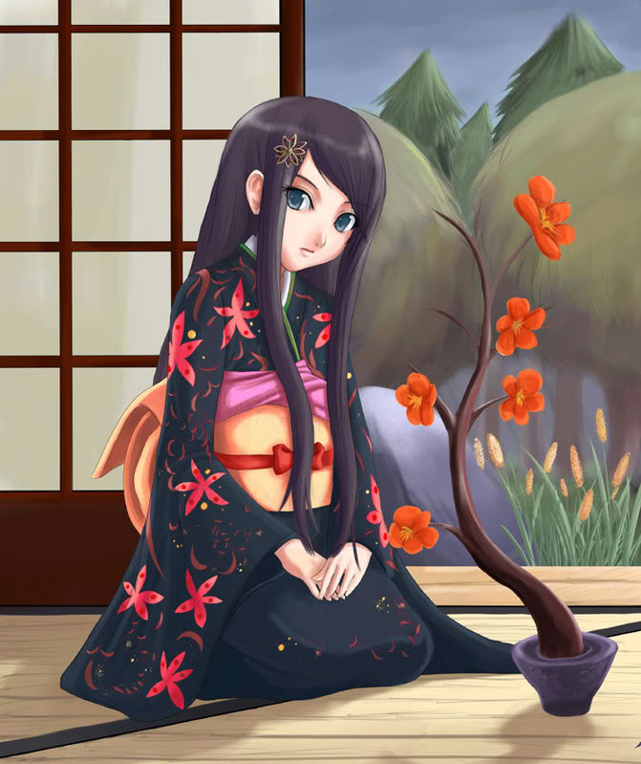

Slide 12
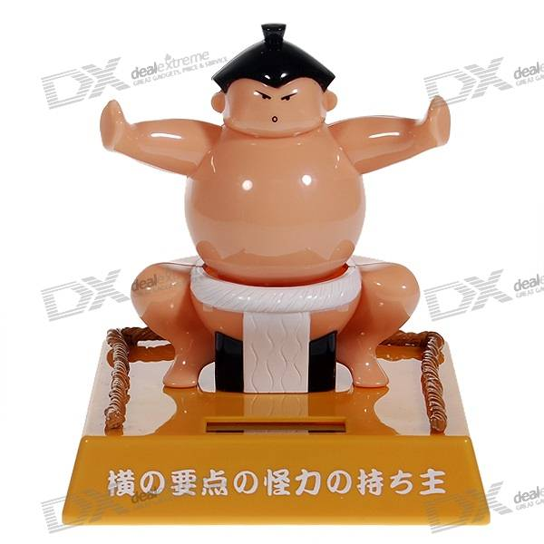

Slide 13
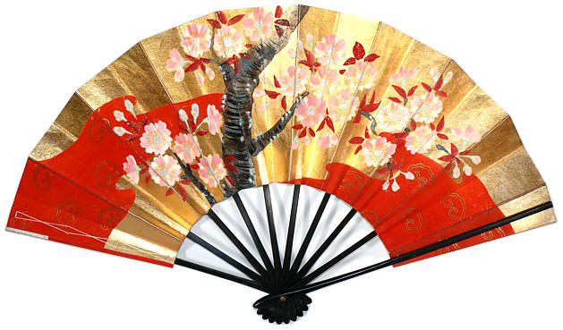
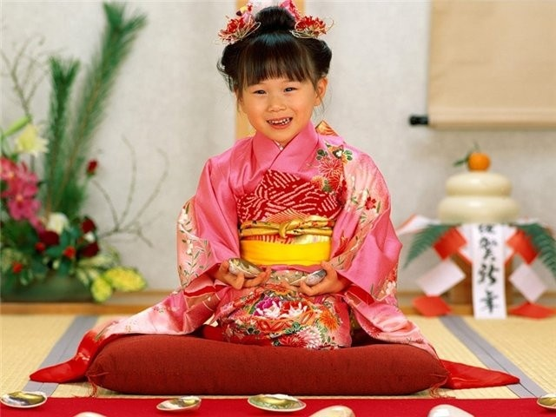
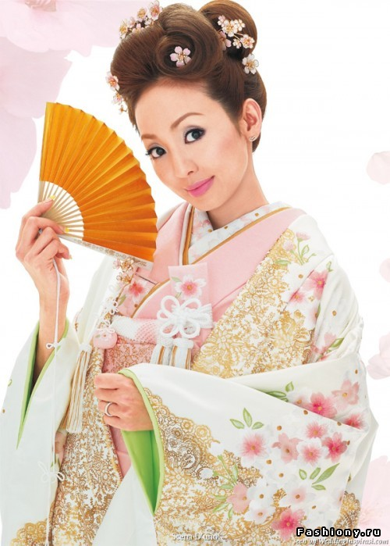

Slide 15
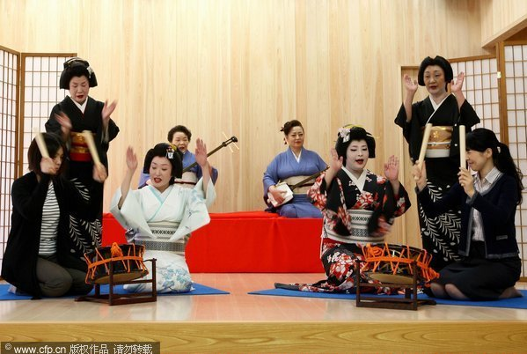
Японские музыкальные инструменты

Slide 17
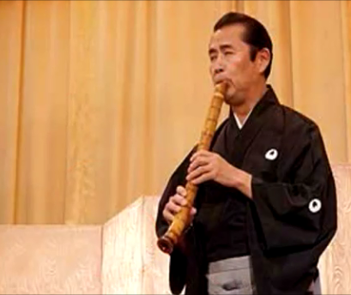

Slide 20
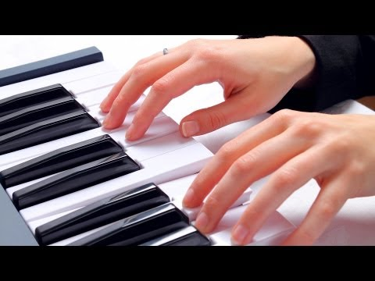
ПЕНТАТОНИКА

Slide 22
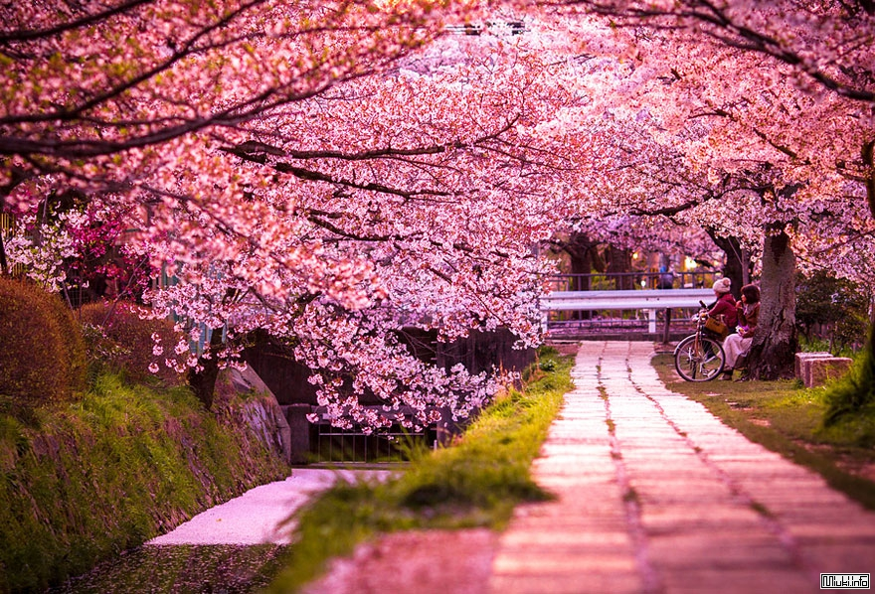
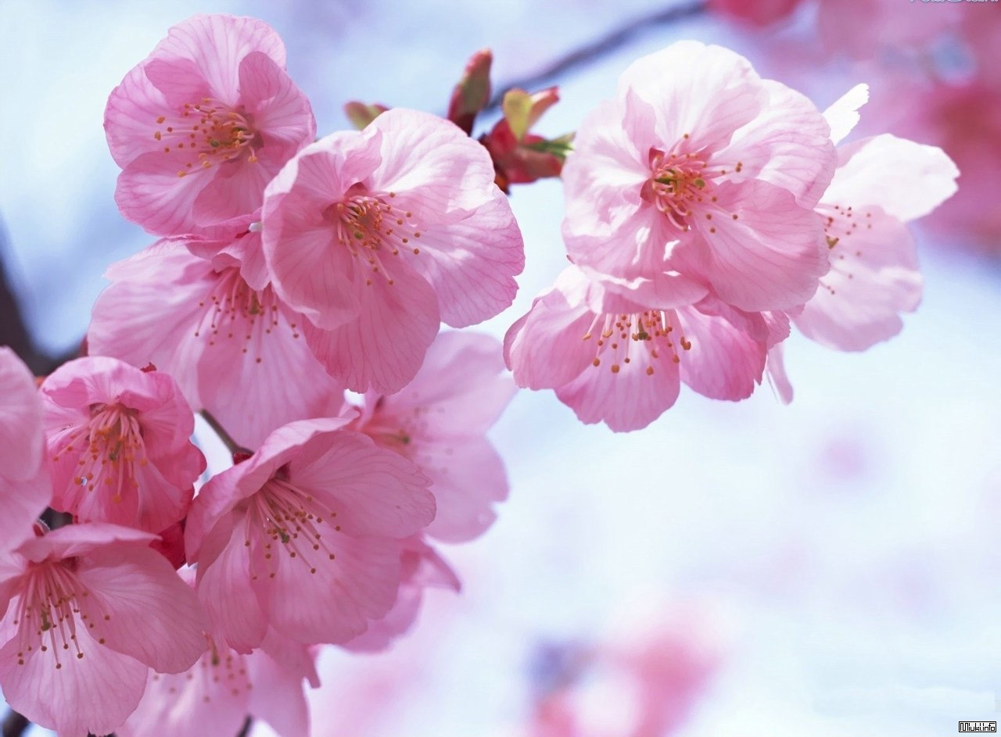
САКУРА (ВИШНЯ)

Slide 23
ВИШНЯ
(японская народная песня)
Всюду вишня в цвету!
И куда не кинешь взгляд-
Под весенним небом сад.
Бродит ветер по нему,
Словно в розовом дыму…
Это вишня в цвету!
Это вишня в цвету!

Slide 25
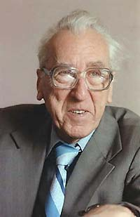
Д.Б. Кабалевский
(1904-1987)
Вариации
на японскую
народную
песню

Slide 26
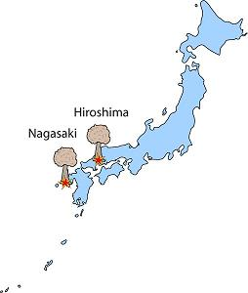
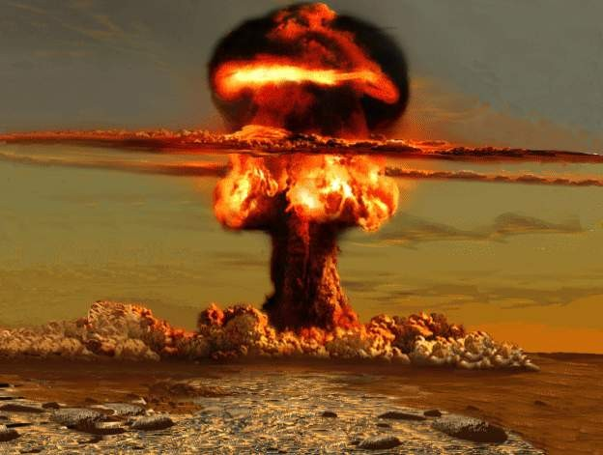

Slide 27
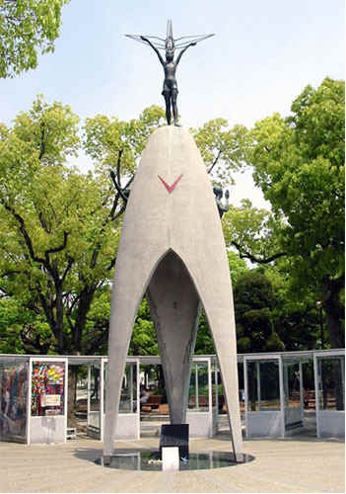
Мемориальный парк мира

Slide 28
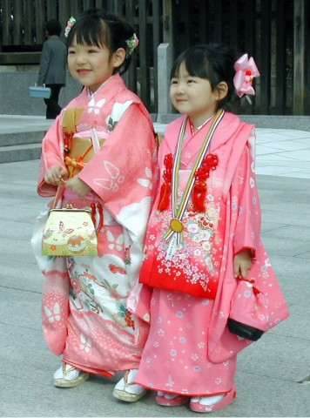
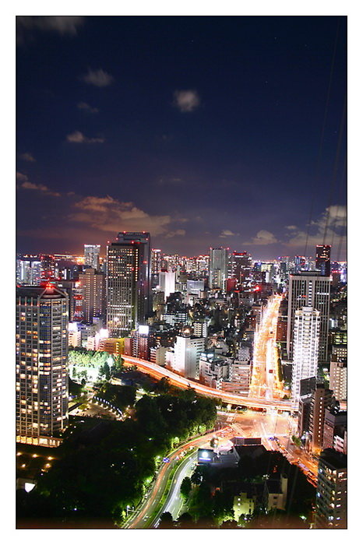
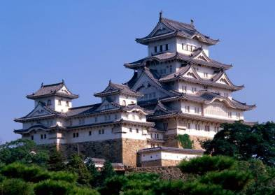
ЯПОНИЯ СЕГОДНЯ

Slide 29
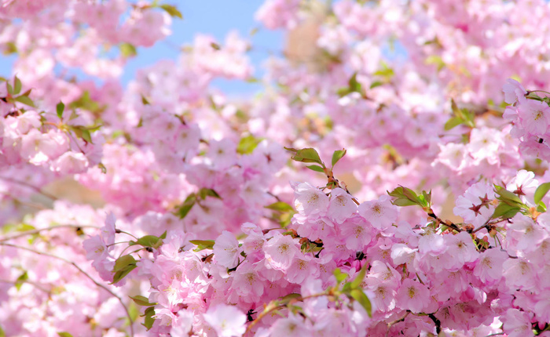
ЯПОНСКИЙ САД

Slide 30
СПАСИБО ЗА УРОК

